Slide 1



Haiku, un système d’exploitation libre
PulkoMandy / Adrien Destugues

Slide 2
Qu’est-ce que Haiku ?
- Système d’exploitation pour les ordinateurs personnels
- Logiciel libre
- Facile à utiliser, mais approprié pour les utilisateurs « avancés »

Slide 3
Historique

Slide 4
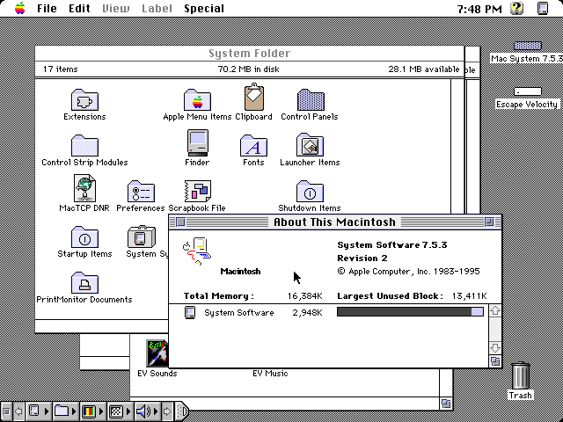
Historique

Slide 5
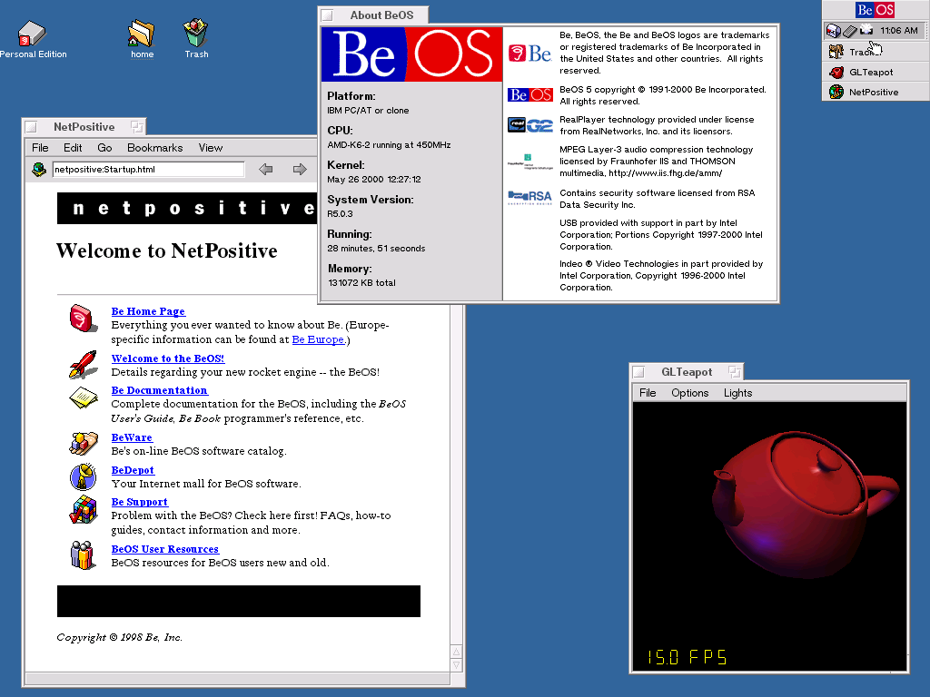
Historique

Slide 6
Pourquoi Haiku ?
Technodiversité et innovation
Un vrai OS libre pour les ordinateurs personnels
Défi technique et humain
Nostalgie ?

Slide 7
Un logiciel libre
Liberté :
- D’utiliser le programme
- De l’étudier et de le modifier
- De le distribuer
- De distribuer les versions modifiées

Slide 8
La licence MIT
Licence avec peu de restrictions
Compatible avec du code non libre
Choix pragmatique plutôt que militant

Slide 9
Histoire de Haiku
2001 : création du projet
2002 : la fenêtre de configuration de l’écran de veille
2004 : OpenBeOS devient Haiku
2005 : Haiku démarre « jusqu’au bureau »
2008 : Haiku peut se compiler lui-même
2009 : version Alpha 1
2018 : version Beta 1

Slide 10
Organisation

Slide 11
En chiffres
5 millions de lignes de code
1400 commits par an (3 à 4 par jour)
60 contributeurs (parmi les 2 % plus gros projets)
  Mais à peine une dizaine vraiment actifs
  Dont un qui a fait 43 % des commits en 2019
Traduit dans 23 langues
Plusieurs centaines d’utilisateurs

Slide 12
Un projet communautaire
Contributeurs participant sur leur temps libre
  + contrats, GSoC, Outreachy
Tout le monde peut participer
  Programmation, traduction, documentation, graphisme, UX design, ...
Équipe répartie partout autour du monde

Slide 13
Organisation
Pas de chef !
Décisions prises par consensus
  Par l’équipe du projet (contributeurs recrutés par cooptation)
  On choisit les personnes qui comprennent « the Haiku way »
Une vision commune
  Éviter les « forks », plutôt intégrer les bonnes idées
  Cependant, garder une ligne directrice cohérente

Slide 14
« The Haiku Way »
Réglages par défauts sensés, plutôt que tout rendre configurable
  Prise en main plus facile
  Contrôle qualité plus simple
  Documentation plus claire
Supposer le probable, permettre l’inhabituel
  Autrement dit, « ça juste marche »
Bonnes pratiques pour l’interface utilisateur
  Unification entre les applications
  Éviter les choses frustrantes (lenteurs de l’interface, etc)
Évolue en permanence au gré des discussions

Slide 15
Outils utilisés
Git et Gerrit
Mailing lists, forums, canaux IRC et XMPP
Trac
Github
Pootle et Haiku Userguide Translator
Doxygen

Slide 16
Autour de Haiku
Développer un système d’exploitation, c’est bien, mais…
  Applications (nouvelles ou récupérées de BeOS)
  Support/entraide
  Portage d’applications depuis Linux
  Contributions de patches
  Tests et rapports de bugs

Slide 17
Haiku, inc
Association basée aux USA
Habilitée à recevoir des dons
N’intervient pas dans les décisions techniques

Slide 18
Financement
Budget : 10000 à 30000€ par an
Principalement par des dons
  Utilisateurs
  Sponsoring de Google
Vente de DVDs

Slide 19
Dépenses
Serveurs, noms de domaine, infrastructure
  Site web, dépôt git, distribution des mises à jour, buildbots, ...
Frais de déplacement pour des conférences, etc
« Coding sprints »
Contrats pour des développeurs freelance

Slide 20
Technique

Slide 21
Bonnes pratiques
Respect des règles de formatage
Privilégier d’abord la lisibilité, la performance ensuite
Corriger les problèmes plutôt que les contourner
Documentation
  Guide de l’utilisateur
  Référence pour les développeurs d’application
  Documentation interne du système

Slide 22
Le code est toujours maintenable au bout de 20 ans !

Slide 23
Choix techniques
Écrit en C++
  Bon compromis entre lisibilité, performance, rapidité de développement
  Utilisable dans toutes les couches (oui, même dans le noyau!)
Tous les composants sont développés par la même équipe
  Permet de corriger les problèmes au bon endroit
Utilisation généralisée du multi-thread
  Combien de threads pour un « Hello world » graphique ?

Slide 24
API et « Kits »
Objectif : fournir une API « clé en main »
Découpage en « kits »
  Network Kit, Interface Kit, Storage Kit, Media Kit, …
Pas besoin d’autres dépendances
API de base commune
Possibilité d’extension
  Translation Kit

Slide 25
Traiter les problèmes à la source
Pour bien faire marcher cette API, on a besoin de régler des détails à tous les niveaux
  Un exemple ?

Slide 26
Exemple : création de threads
On doit donner une priorité
  thread_id spawn_thread(thread_func func, const char* name, int32 priority, void* data);
Les priorités ont une sémantique
  B_LOW_PRIORITY 5 ← Un compilateur
  B_NORMAL_PRIORITY 10 ← Une application « classique »
  B_DISPLAY_PRIORITY 15 ← Une fenêtre
  B_URGENT_DISPLAY_PRIORITY 20
  B_REAL_TIME_DISPLAY_PRIORITY 100 ← Un lecteur de vidéo
  B_URGENT_PRIORITY 110
  B_REAL_TIME_PRIORITY 120 ← Un lecteur de musique

Slide 27
Sous Linux :
On peut donner une priorité
  pthread_create() + sched_setattr()
Les valeurs n’ont pas de sémantique
  Est-ce que la priorité 10 d’une application est plus importante que la priorité 9 d’une autre ?
L’ordonnanceur ne peut qu’essayer de deviner...

Slide 28
Combiner les applications
Dans un shell UNIX, on a les pipes et c’est cool !
Mais on a pas la même chose pour les applications graphiques ?
Sous UNIX, tout est fichier
Mais le format du contenu n’est pas défini

Slide 29
BMessage
Un BMessage contient un… message !
  « what » : identifiant sur 32bits
  Données typées et nommées
  Structuré par imbrication de messages

Slide 30
BLooper / BHandler
BLooper : une boucle de traitement d’évènements
  Distribue les évènements aux BHandlers associés
BHandler : traite les messages
  void MessageReceived(BMessage*);
Utilisé dans une application
  Clic sur un bouton = message
Utilisé aussi entre applications
  Copier-coller, drag and drop, ...

Slide 31
Sérialisation
On peut stocker un BMessage dans un fichier
  Paramètres d’une application dans un fichier de configuration
On peut envoyer un BMessage sur le réseau
  Communication avec des applications distantes
On peut archiver un objet C++ dans un BMessage
  Sauvegarde de l’état d’une application
  Transport d’une session d’un ordinateur à un autre

Slide 32
Replicants
On peut stocker le contenu d’une fenêtre dans un BMessage,
et l’envoyer à une autre application
  « widgets » sur le bureau
  Icônes dans la barre des tâches
  Plug-ins de toutes sortes

Slide 33
« Scripting »
Protocole standardisé pour demander à une application ce qu’elle sait faire
Interfaces standard
  cliquer sur le bouton « X » de la fenêtre « Y »
Interfaces spécifiques
  ouvrir un fichier dans un éditeur de texte à la ligne 50, colonne 38

Slide 34
Fichiers et attributs
Attributs classiques
  Nom, date de création, droits
Attributs étendus
  Nommés et typés
  Personnalisables selon le type du fichier
Indexation
  Utiliser le système de fichiers comme une base de données
  Mise à jour des résultats en temps réel

Slide 35
Exemples d’utilisation
E-Mails
  Expéditeur, destinataire, sujet, statut, …
  Le contenu du fichier proprement dit est juste le contenu du message
  Tous les clients mail pour Haiku utilisent le même format
Musique
  Artiste, album, genre, évaluation, ...
  Une requête peut générer une playlist
Contacts, images, …
Icônes des fichiers (dans un format vectoriel compact)

Slide 36
Rejoignez-nous !

Slide 37
Pourquoi contribuer à un projet libre ?
Parce que vous l’utilisez
Parce que c’est une expérience professionnelle
Pour suivre un projet sur le long terme
Pour rencontrer des gens d’autres horizons

